Slide 1
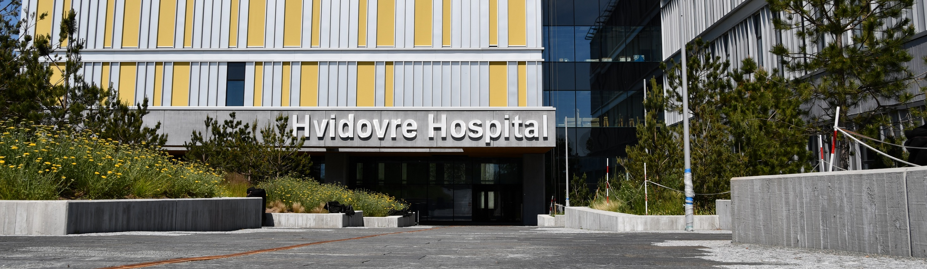
Organisering, aktivering og ibrugtagning af Center A

Slide 2
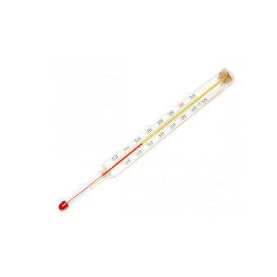
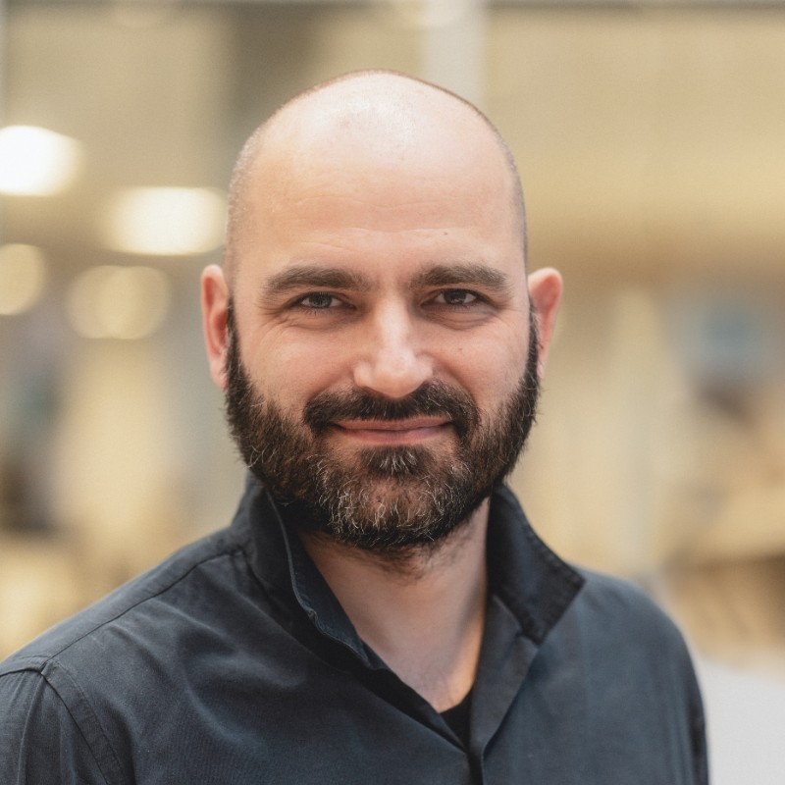
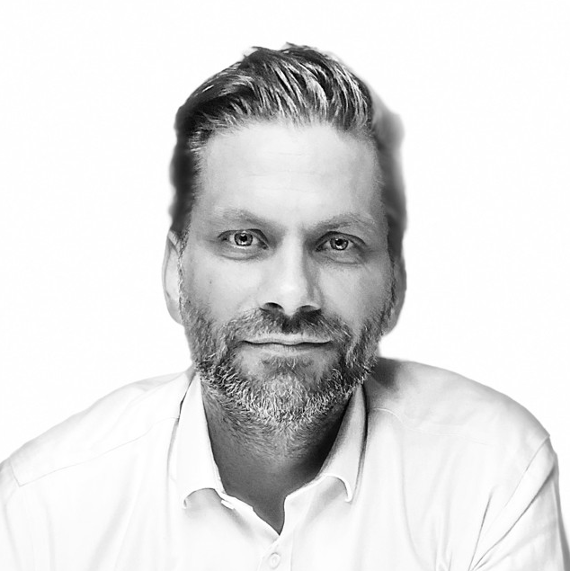
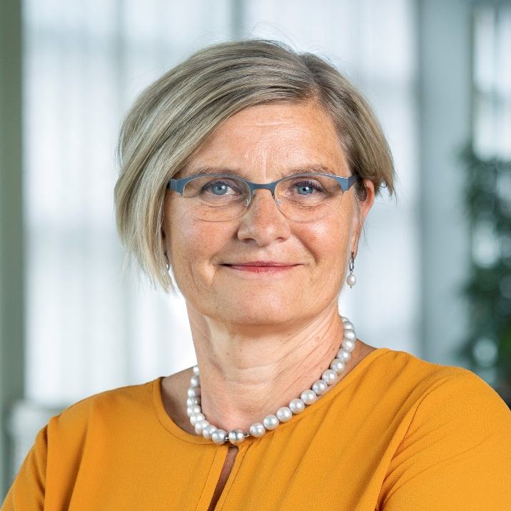
Hvem er vi
Karsten Bak
enhedschef
Større byggerier
Center for Ejendomme
Mikael Lerche
programchef
Byggeprogrammet
Center for IT og Medico Teknologi
Jette Sønderskov Christensen
programchef
Amager og Hvidovre Hospital

Slide 3
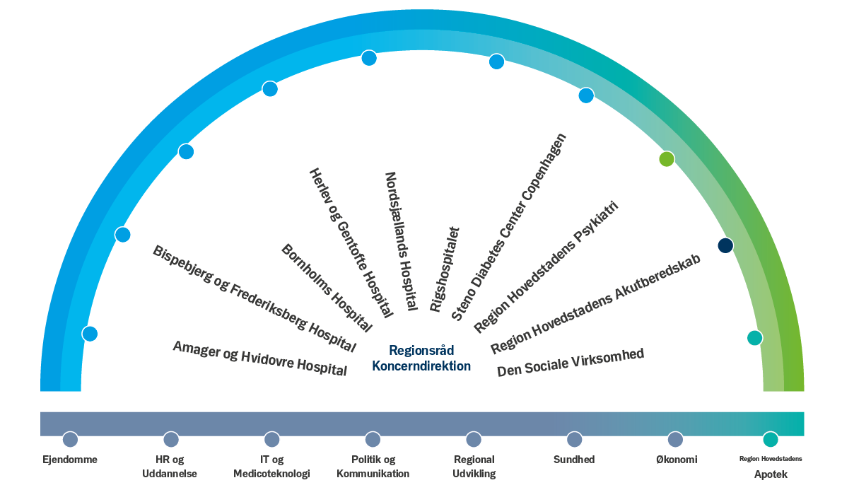
Notes:
Alle tre præsenterer sig

Slide 4
Hvilken lejr identificerer du dig med?
Notes:
Succeskriterier alle tre
Karsten, hvem identificere du dig med?
Jettes Succeskriterier: Ibrugtage et driftssikkert Center, hvor de afdelinger, som skal flytte ind kan have en patientsikker og effektiv drift og et sundt og godt arbejdsmiljø for medarbejderne.
Mikael: At leverer et hospital

Slide 5
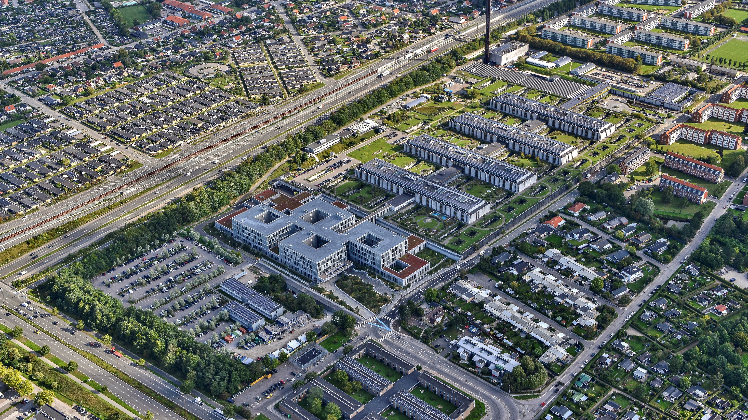
Ombygning af sengestuer, receptioner, vagtrum, tagterrasser osv.
Nybyggeri (udvidelse)
Center A
Ombygning af undersøgelsesrum, modtagelses- og ventearealer, laboratorier osv.
Notes:
Karsten

Slide 6
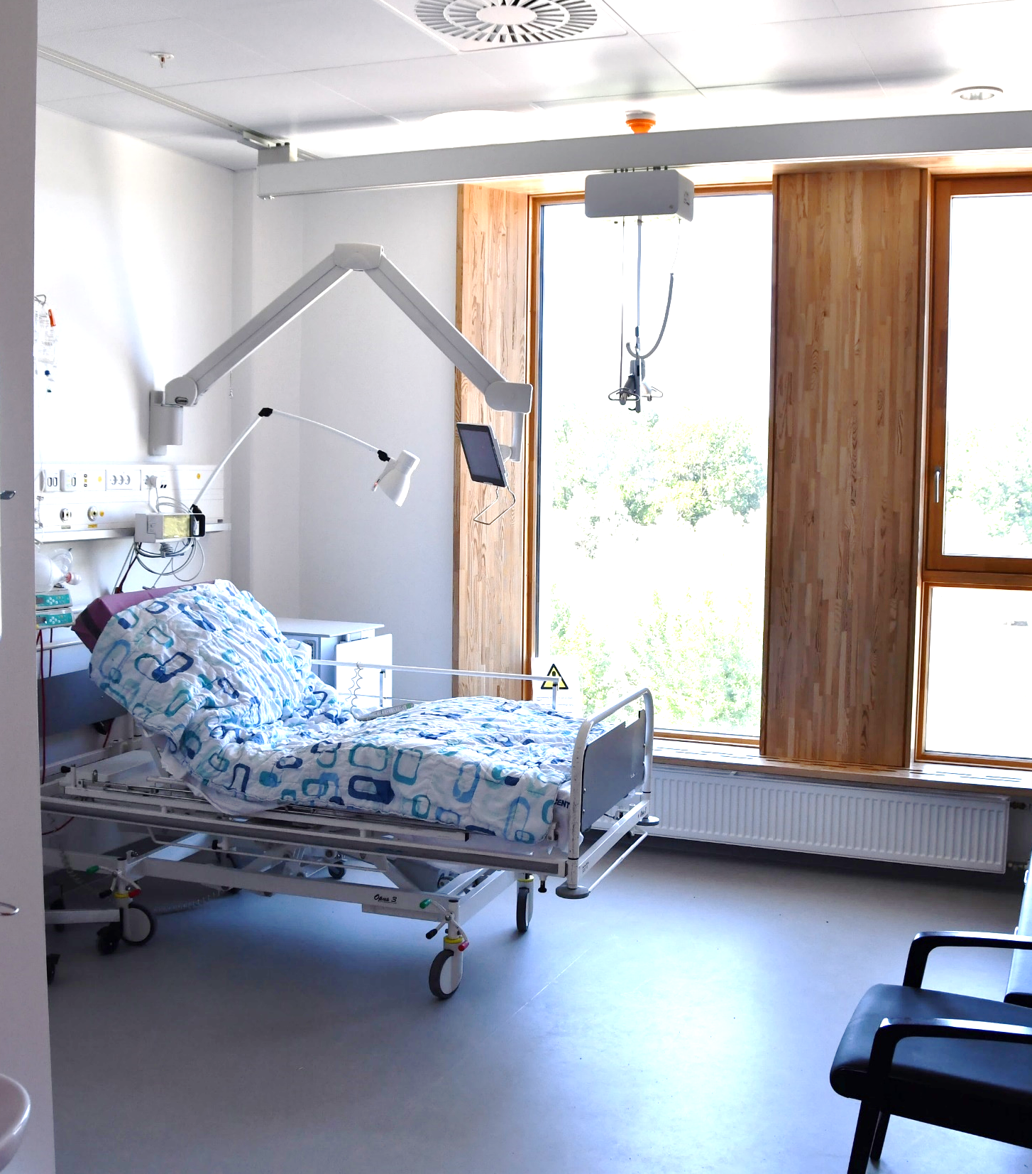
Det nye Center A
43.000 nye kvm
Udvidelse af p-kælder
240 ensengsstuer med eget toilet og bad
Notes:
Karsten

Slide 7
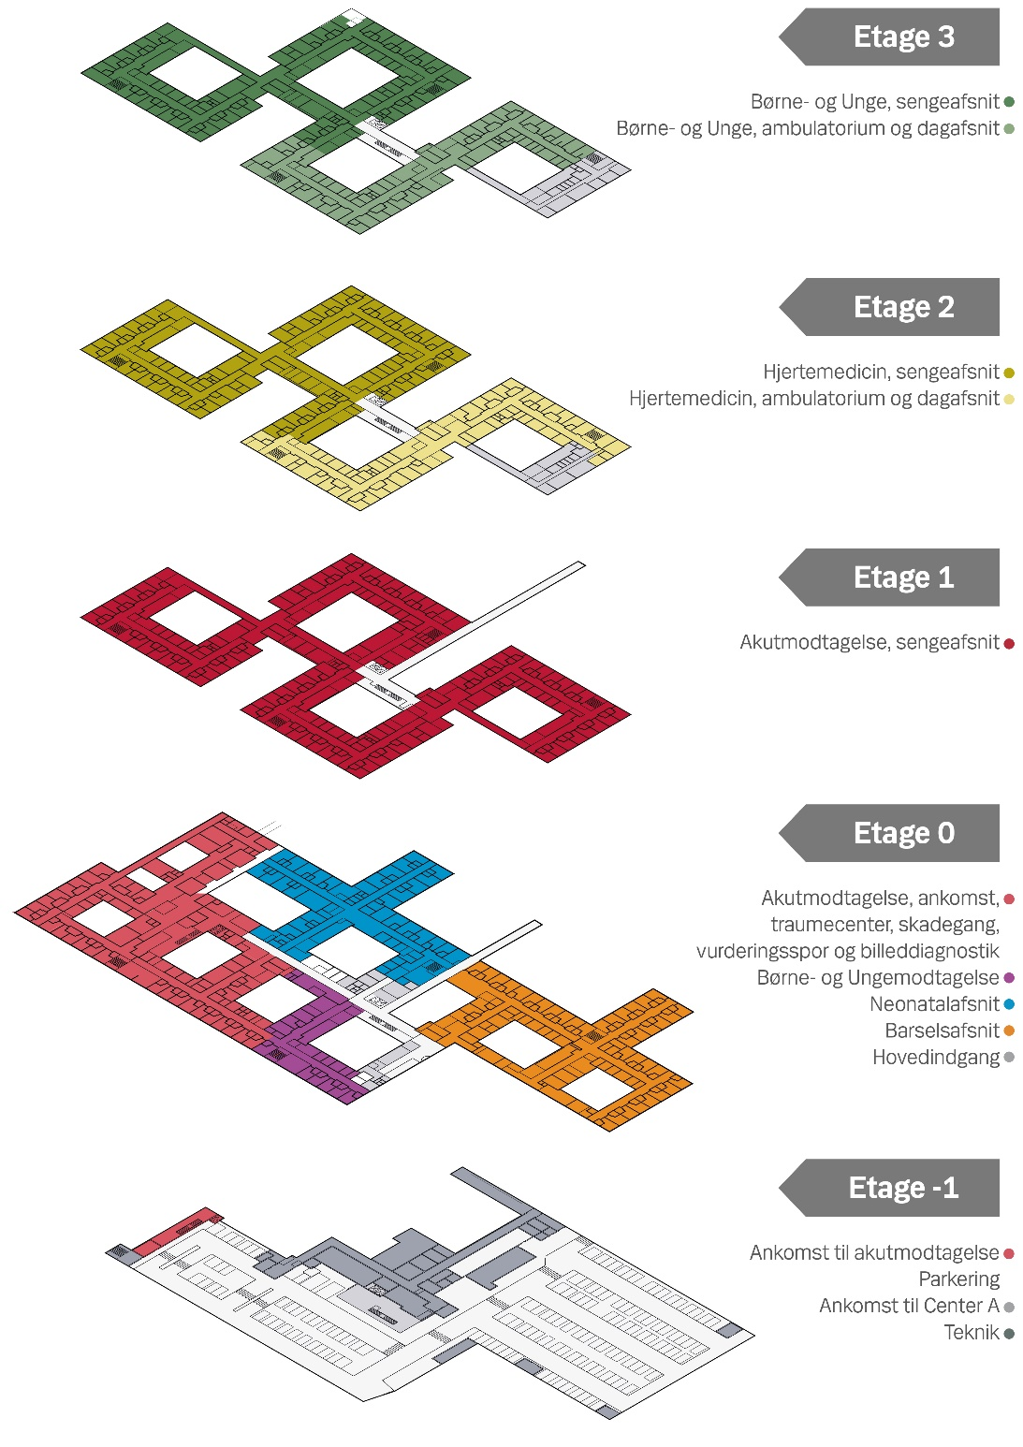
Etagerne i Center A
Etage 3: Børne og Unge
Etage 2: Hjertesygdomme
Etage 1: Akut korttidssengeafsnit
Etage 0: Hovedindgang, akutmodtagelse, barsel, neonatal
Etage -1: Parkering
Notes:
Karsten

Slide 8
Samarbejdet – byggeriets kompleksitet og konsekvens for tiden
Oprindeligt 29 måneders udførelse. Med vandskaden er AB nu flyttet 48 måneder (77 måneder i alt)
Notes:
Karsten

Slide 9
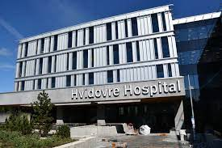


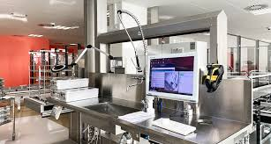
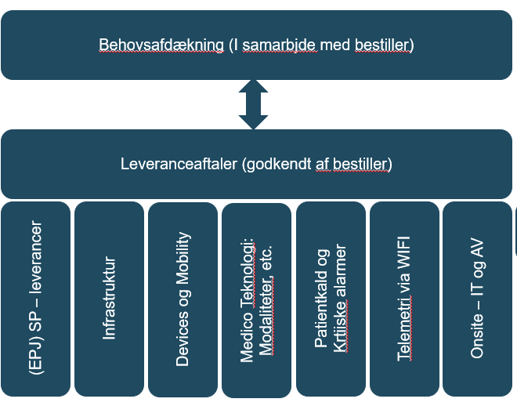
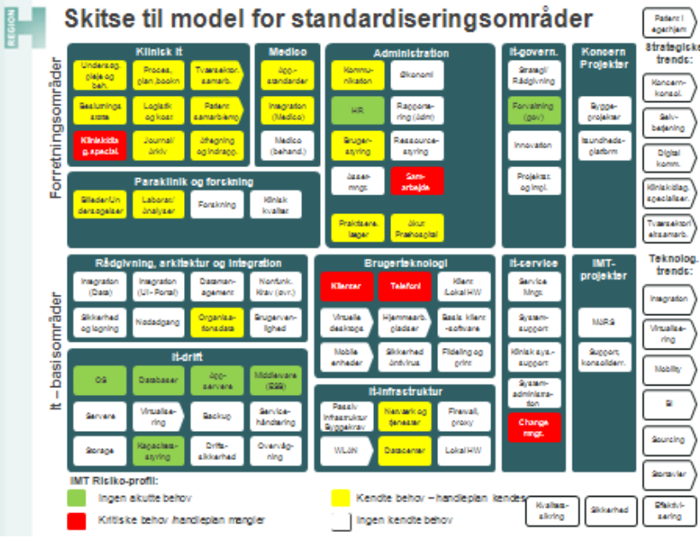
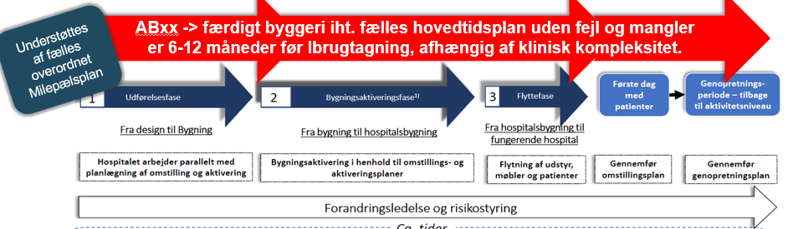
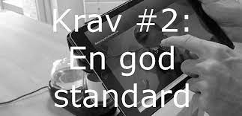
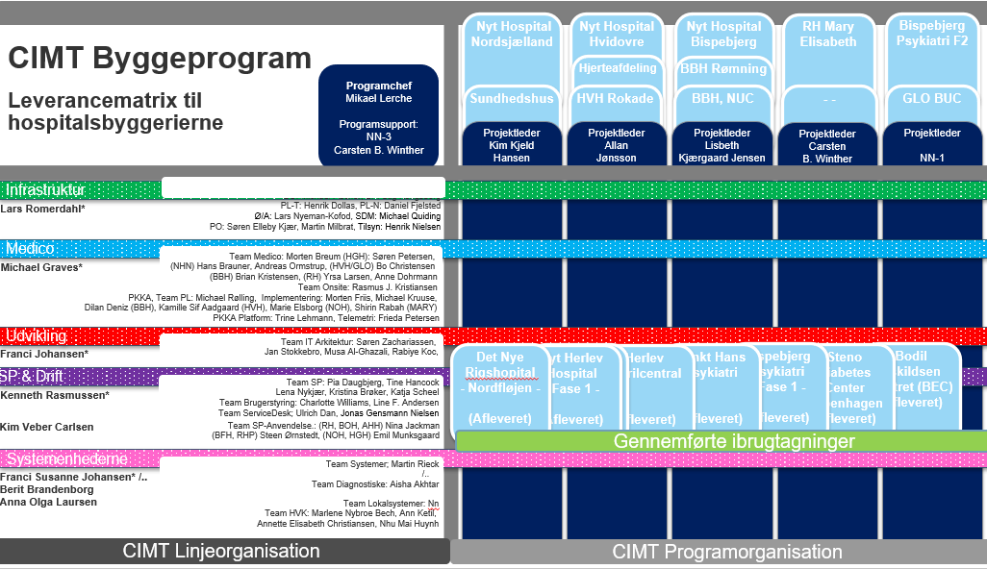
Krav og
Standarder ift.
byggeriet
Behov for
tidssvarende
Funktionalitet
IT og
Medico
Technologi
Notes:
Mikael

Slide 10
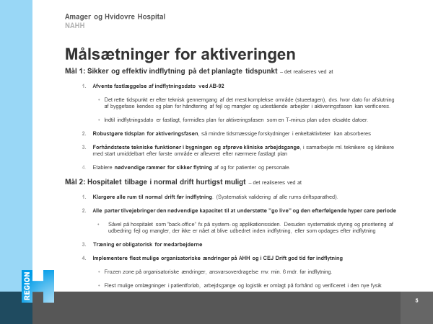
Samarbejdsorganisation
NHH
Nyt Hospital Hvidovre
(N)AHH Program
(Nyt Amager og Hvidovre Hospital
Byg og renovering
ID Program
AHH styregruppe
Drift og teknik
Styregruppe for Aktivering og Drift
Direktion
Infrastruktur
PSG
Projektstyregruppe
Medico
HBSG
Hospitalsstyregruppe
Udvikling
CIMT Byggeprogram
Sundhedsplatform
PFG
Politisk følgegruppe
Systemenheden
Drift og support
Notes:
Karsten/Mikael

Slide 11
Ibrug-
tagnings-
tilladelse
1.12
Bygning og service
idriftsat
29.2
Krydsfeltrum,
krydsfelter
og kabling klar
27.10
Mangel-
udbedring og
udestående
slut og CIMT
arbejder starter
3.11
Bygning
og organisation
klar til indflytning
30.5
AB.92
Aflevering &
driftsansvar
for bygning over-
går til CEJ-Drift
22.9
Klinisk
arbejdsgang
validering
Start
17.9
Udstyr opsat
og start på
træning og
opfyldning
8.3
Teknisk
Gennemgang
21.2
Aktivt netværk
Mobildækning,
WIFI idriftsat
16.1
Sammenbyg-
ning åbner
Q3
Juleferie
CEJ
(ID-program og CEJ-Drift)
CIMT bygge-program
NAHH Delprogram Ibrugtagning
NHH
(CEJ byggeprogram)
1
5a
2
3a
4a
6
8b
8a
9a
10a
3b
4b
7
9b
10b
5b
8c
9c
10c
Q3-23 Q4-23 Q1-24 Q2-24 Q3-24
Koncept for rumvalidering og parathedsmålinger
Notes:
Mikael

Slide 12
Hvad sikrer vores fælles succes i fremtiden!
Vi har skabt det organisatoriske set-up på operationelt niveau Når næste forhindring rammer, kan vi fastholde transparens, tale om det og håndterer udfordringerne
Bedre tværgående økonomistyring med transparens og målstyring
Optimering af samarbejdet om detailtidsplanstyring – det tager for lang tid nu
Fastholde motivationen til det sidste
Regionalt perspektiv: læring til næste projekt
Notes:
Karsten + Mikael

Slide 13

Hvad har I lært om samarbejdet i jeres byggeri
Notes:
Mikael
Tale sammen 2 og 2 i 2-3 min.
Begge faciliterer dialogen

Slide 14


Tak for opmærksomheden

